Slide 1
Suivi saturation/disponibilité dans les parkings et parcs relais dans le DataLab de Bordeaux Métropole

Slide 2
1
TRANSMISSION DE LA FICHE COMMANDE
Volet 1 : Expression du besoin, enjeux et bénéfices attendus
DESCRIPTION COURTE DU BESOIN
PROVENANCE ET RAISON D’ETRE DU BESOIN
Créer un programme de reporting automatisé de l’occupation et de la saturation
-des parcs relais TBM
-parkings horaires de BM, par secteurs : hypercentre, centre et périphérie
Ces reportings permettront de visualiser selon les besoins du moment:
-une courbe d’occupation faisant la moyenne du secteur,
-les courbes d’occupation de chaque site,
-les sites présentant un niveau de saturation supérieur à 90% plus de 3 heures par jour au moins 2 jours par semaine, et les horaires concernés
En donnant aux destinataires la possibilité de cocher la temporalité du reporting: à la semaine, au mois, trimestre, année
Et en faisant apparaître pour chaque site la courbe de la période équivalente de l’année précédente
Obligation règlementaire
Obsolescence de l’existant
Nouveau besoin
La politique mobilité et stationnement nécessite ce reporting régulier et automatisé, qui permettra de voir les tendances et de connaitre les réserves de capacité de stationnement dans les ouvrages
x
BENEFICES ATTENDUS
Mise à disposition de tableaux de bord automatisés et efficients à destination des services, des directions et des élus
CONTEXTE ET ENJEUX / PERIMETRE COUVERT
Pour les parcs-relais, l’ensemble des sites sera analysés
Pour les parkings, sont à considérer:
-hypercentre: Bourse Jaurès, Tourny, Grands hommes, Gambetta, CC Mériadeck, Front du Médoc, 8 mai 45, République, Victoire, Victor Hugo
-centre: Cité mondiale, Porte de Bordeaux, Meunier, Salinières, Saint Jean, Paludate
-périphérie: Bègles Sècheries, Pessac centre, Mérignac centre, Bouscat Libération
2 types de consultation:
-envoi d’un reporting mensuel type à une liste de responsables de la Mobilité,
-possibilité d'accéder à l’appli en permanence pour faire des consultations, extractions etc
MODÈLE SIMPLIFIÉ D’ÉTUDE DE LA VALEUR
Source: Méthode d’Analyse et de Remontée de la Valeur 2 (MAREVA 2)
Préciser ci-après quels sont les impacts du projet en matière de :
FAIBLE
MODÉRÉ
FORT
Qualité de service pour les usagers
Bénéfices pour les gestionnaires
Contribution à une politique publique
Sécurisation / Fiabilisation
Rationalisation / Convergence
x
x
x
x
x

Slide 3
Principe
2 grands types d’indicateurs : occupation / saturation : futurs onglets principaux de l’appli
Parc relais vs 3 grands secteurs

Slide 4
Occupation
Occupation : 1 courbe moyenne du secteur
1 courbe moyenne par parking (encadré par min max)
Graphe simple line, dépend du niveau d’agrégation choisi
Agrégation jour : axe des x : date
Agrégation semaine : axe des x : semaine
Agrégation mois, trimestre, année
-> considérer si dispo la superposition des courbes de l’année précédente sur la période identique
Rajouter affinage plage horaire
A priori pas de dataviz des données à la maille horaire

Slide 5
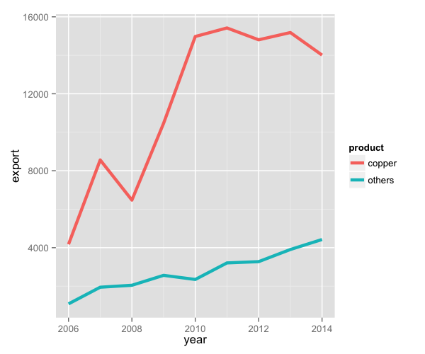
Relais
Options communes :
-> afficher la moyenne
-> afficher valeurs indiv
-> télécharger graphe / télécharger data
Debut
Fin
RangeStep
Run MAJ
Autres
Classe R6 « occupation »
Methode récup de données
Input : début, fin, step
Méthode plot
Méthode tableau
Dans un module « occupation » on va créer 4 instances de classes R6 (R6 relais, R6 secteur 1 ….)
Et appeler ensuite module_recup_donnees(r6relais)
module_recup_donnees(secteur1…)
Secteur 1
Secteur 2
Secteur 3

Slide 6
Saturation
les sites présentant un niveau de saturation supérieur à 90% plus de 3 heures par jour au moins 2 jours par semaine, et les horaires concernés
Si plusieurs semaines sélectionnées -> liste le nombre de semaines
Que faire quand plus d’une semaine est sélectionnée -> à clarifier
Limites de l’agrégation au niveau horaire sur une période trop importante
Pistes dataviz :
https://towardsdatascience.com/time-series-calendar-heatmaps-9f576578fcfe
https://vietle.info/post/calendarheatmap/

Slide 7
V0
Juste une présentation des graphes potentiels, sur une période de temps très limitées
¨Pas de JS, pas de peaufinage pour le moment

